Slide 1
Utilisation des blocs sonores
BY SANJAY AND ARVIND SESHAN

Slide 2
Objectifs de la leçon
Apprenez à utiliser les blocs sonores
Apprenez à créer et à modifier des sons
Apprenez comment ajouter les blocs de musique à la palette
Composez de la musique

Slide 3
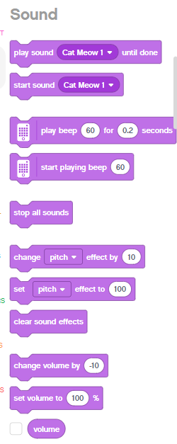
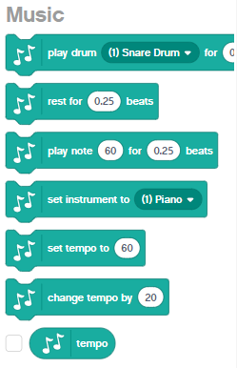
Blocs sonores
Les blocs sonores se trouvent dans deux des palettes de blocs
Les blocs de musique doivent être ajoutés à votre palette de blocs à l'aide d'extensions
Vous pouvez jouer des sons, changer d'instrument et même créer des sons personnalisés
Des blocs sonores peuvent être ajoutés à vos projets pour le plaisir, mais aussi à des fins de debuggage - par exemple, ils peuvent être utilisés pour indiquer quand un morceau de code est terminé
Note : Seuls les blocs sonores "beep" jouent réellement sur le Hub. Les autres sons sont joués sur votre appareil (ordinateur portable/tablette, etc.)

Slide 4
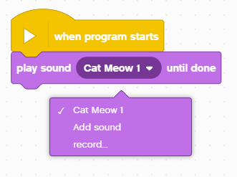
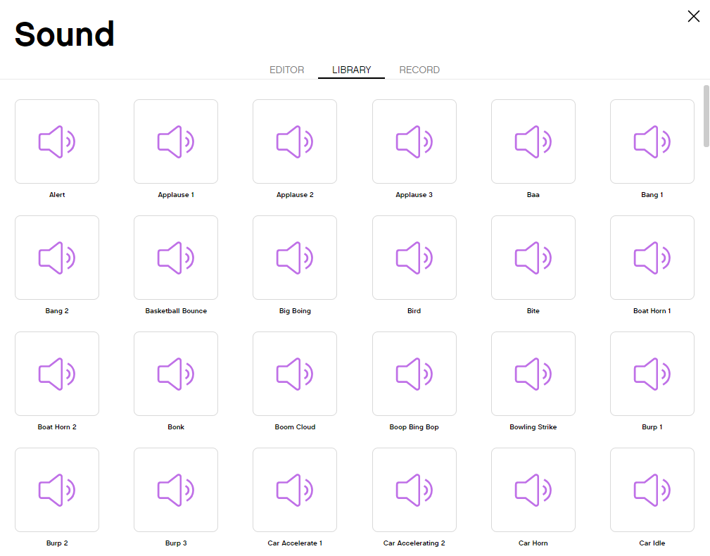
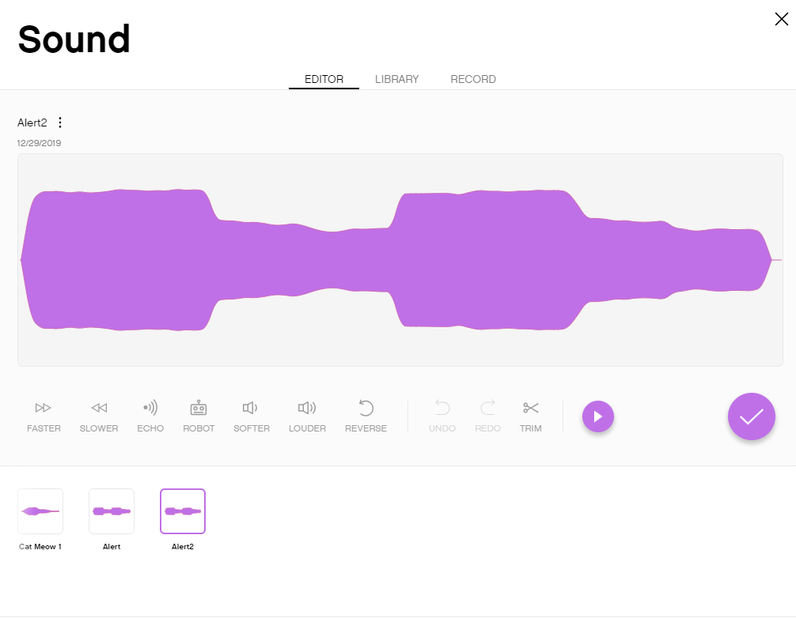
Ajoutez plus de sons
Vous ajoutez des sons en utilisant le menu déroulant
Il y a beaucoup de sons dans la bibliothèque de sons
Une fois que vous avez sélectionné le son, vous pouvez également les modifier

Slide 5
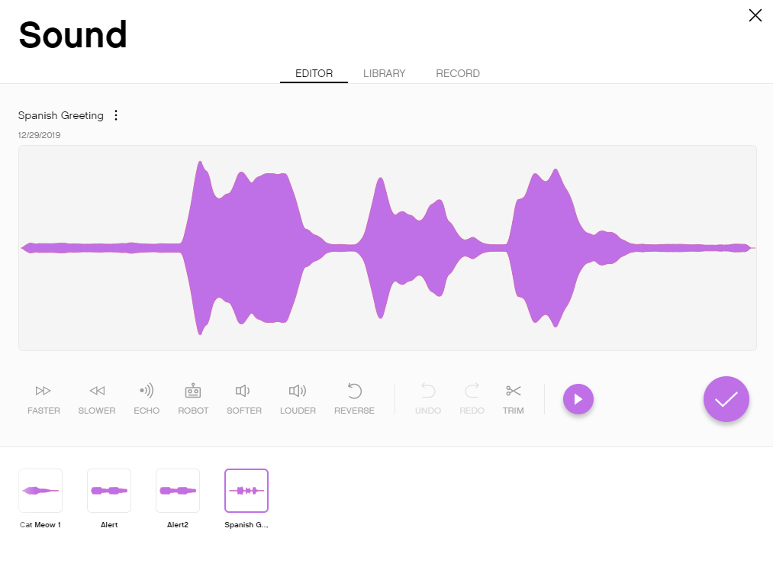
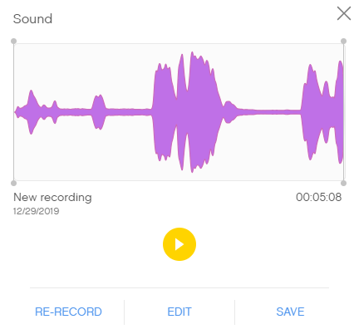
Enregistrement de sons personnalisés
Vous pouvez enregistrer des sons personnalisés de deux façons : soit à partir du "record" ou du "add menu".

Slide 6

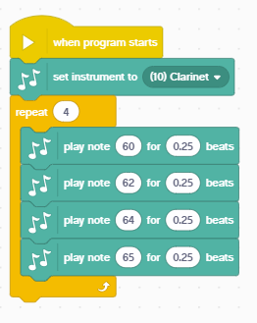
Défi et exemple de solution
Jouez d'un instrument
Ajoutez les blocs d'extension de musique en cliquant sur l'icône d'extension en bas de la palette de blocs
Choisissez votre instrument préféré
Composez un court morceau de musique et jouez-le 4 fois
L'instrument est réglé sur la clarinette
La musique est jouée 4 fois en utilisant le bloc de répétition
Quatre notes sont jouées

Slide 7
Générique
Cette leçon a été créée par Sanjay Seshan et Arvind Seshan pour « SPIKE Prime Lessons »
D'autres leçons sont disponibles à l'adresse suivante www.primelessons.org
Ce travail est autorisé dans le cadre d’une Creative Commons Attribution-NonCommercial-ShareAlike 4.0 International License.

